Slide 1
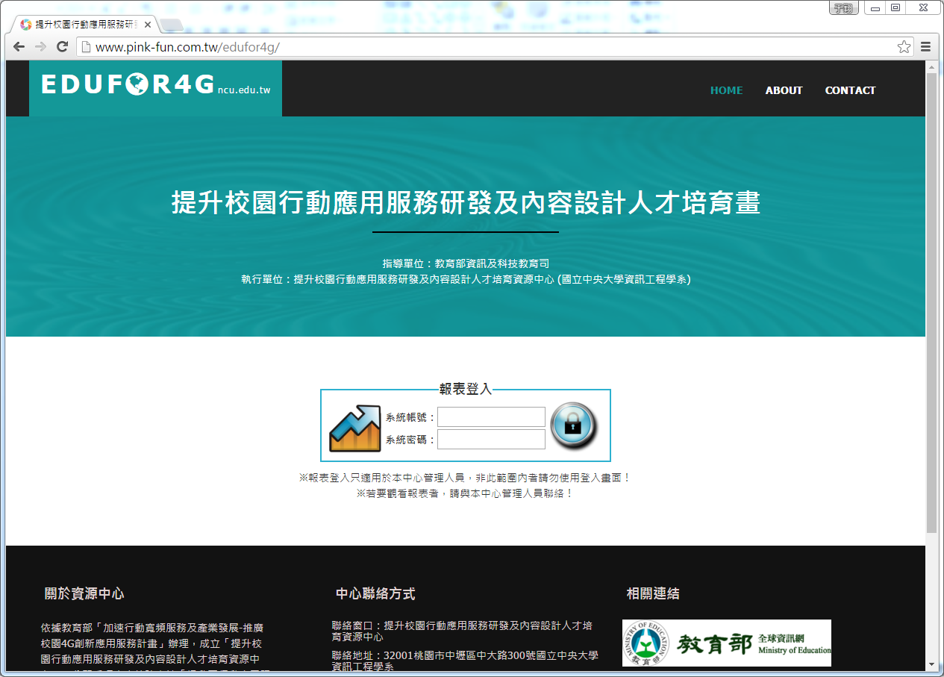
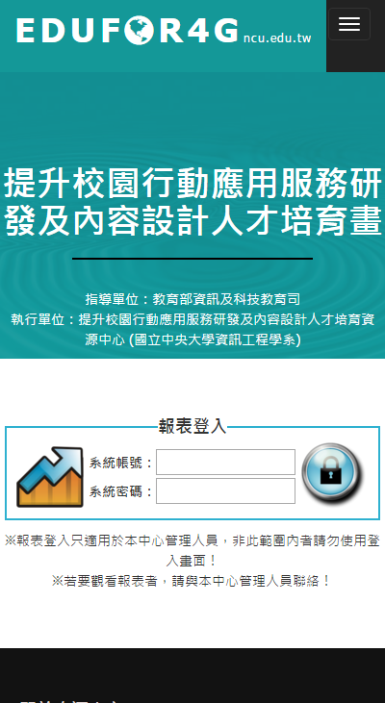
手機APP連線統計網站 (EDUFOR4G)
手機APP連線統計網站網址：http://140.115.197.16/
左圖為電腦版畫面，右圖為手機版畫面

Slide 2
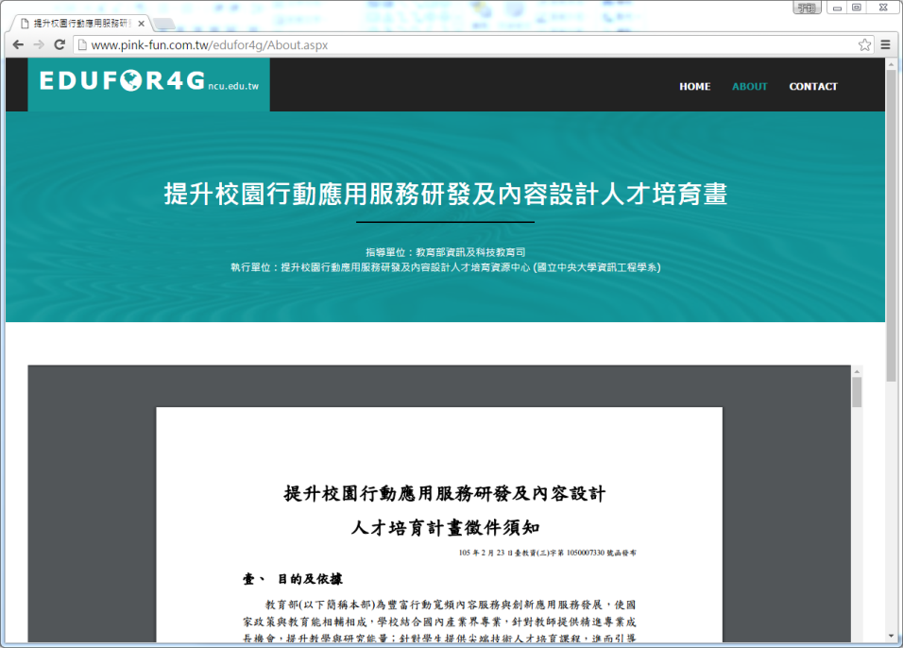
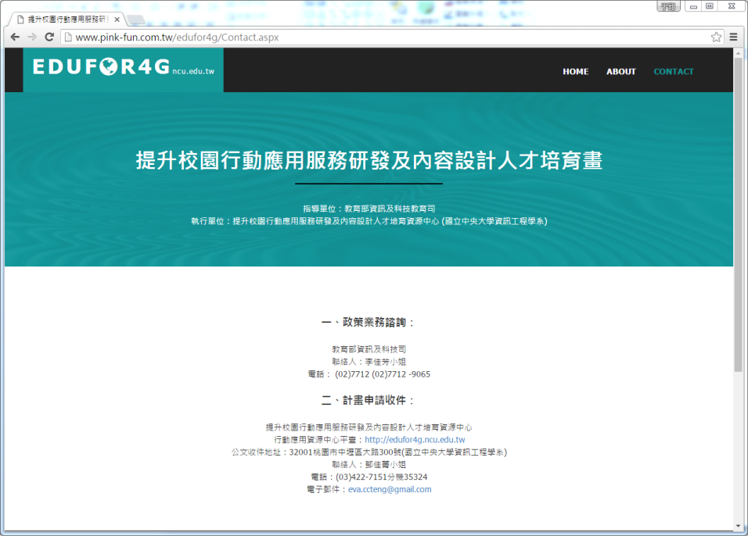
手機APP連線統計網站 (EDUFOR4G)
手機APP連線統計網站共有三個分頁，分別為HOME、ABOUT以及CONTACT
左圖為ABOUT頁面，右圖為CONTAC頁面

Slide 3
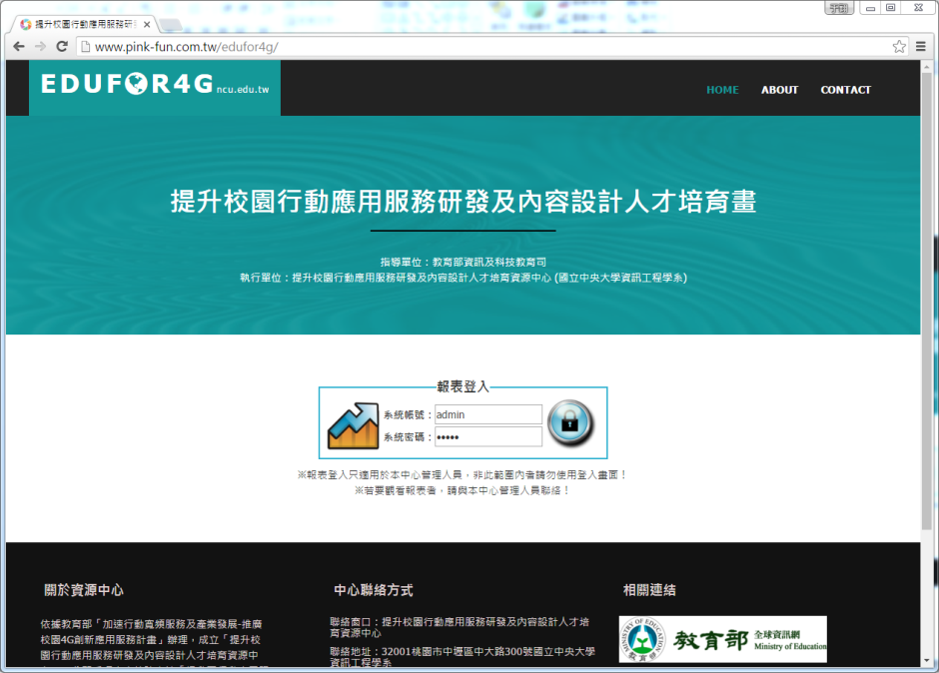
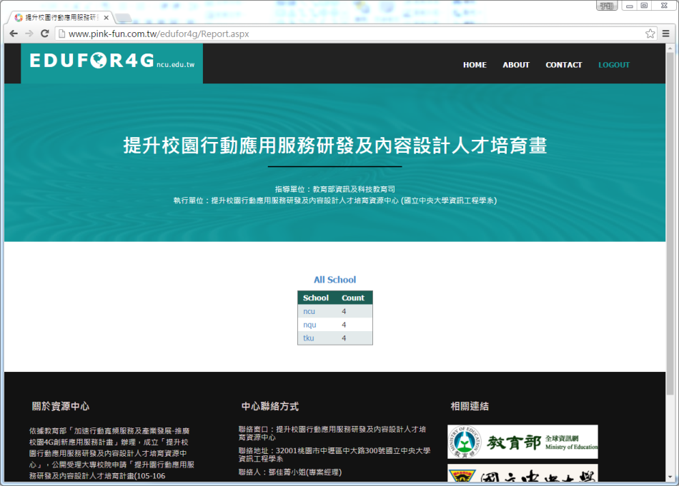
手機APP連線統計網站 (EDUFOR4G)
目前回傳方式採用HTTP GET方式回傳參數資訊
回傳參數有兩項，分別為學校代碼(school)以及APP名稱(app)
回傳網址範例：http://140.115.197.16/?school=ncu&app=test， 其中ncu為學校代碼而test為APP名稱
手機APP只要在開啟時送出此網址，系統即會記錄此次登入使用資訊
系統紀錄資訊包含學校代碼(school)、APP名稱(app)、裝置IP(ip)以及回傳時間(date)
管理者可透過網頁登入觀看詳細回傳資訊
輸入帳號密碼進行登入
登入後顯示報表(右上功能選單多出登出按鈕)

Slide 4
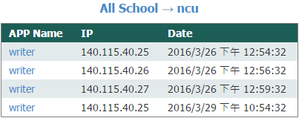
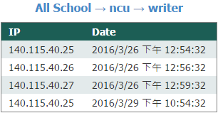
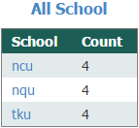
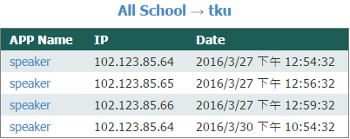
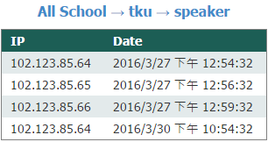
手機APP連線統計網站 (EDUFOR4G)
登入後進入報表統計頁面，報表統計分為三種：
觀看各學校(學校代碼)回傳的統計數量，如下圖左
觀看特定學校中各APP的詳細回傳資料，如下圖中
觀看特定學校之特定APP的詳細回傳資料，如下圖右
進入報表統計頁面時預設為觀看A類資訊，若點選各學校(學校代碼)可觀看該學校的B類資訊，以此類推，再點選APP Name可觀看C類資料，使用者也可以點選上面的路徑顯示進行轉跳與返回。
報表統計分的三種分類範例

Slide 5
程式範例 - Android
String url = "http://140.115.197.16/?school=ncu&app=test";
HttpClient client = new DefaultHttpClient();
HttpGet request = new HttpGet(url);
try {
HttpResponse response = client.execute(request);
} catch (Exception e) {
// Exception
} catch (IOException e) {
// IOException
}
範例網址：http://140.115.197.16/?school=ncu&app=test

Slide 6
程式範例 - iOS
NSURL *url = [NSURL URLWithString:@"http://140.115.197.16/?school=ncu&app=test"];
NSURLRequest *request = [NSURLRequest requestWithURL:url];
NSOperationQueue *queue = [NSOperationQueue new];
[NSURLConnection sendAsynchronousRequest:request queue:queue completionHandler:^(NSURLResponse *response, NSData *data, NSError *connectionError) {
if(connectionError != nil){
// ConnectionError
}
}];
範例網址：http://140.115.197.16/?school=ncu&app=test

